Slide 1



PPT模板下载：www.1ppt.com/moban/ 行业PPT模板：www.1ppt.com/hangye/
节日PPT模板：www.1ppt.com/jieri/ PPT素材下载：www.1ppt.com/sucai/
PPT背景图片：www.1ppt.com/beijing/ PPT图表下载：www.1ppt.com/tubiao/
优秀PPT下载：www.1ppt.com/xiazai/ PPT教程： www.1ppt.com/powerpoint/
Word教程： www.1ppt.com/word/ Excel教程：www.1ppt.com/excel/
资料下载：www.1ppt.com/ziliao/ PPT课件下载：www.1ppt.com/kejian/
范文下载：www.1ppt.com/fanwen/ 试卷下载：www.1ppt.com/shiti/
教案下载：www.1ppt.com/jiaoan/
我家住在大海边
第一PPT模板网-WWW.1PPT.COM

Slide 2



第一PPT模板网-WWW.1PPT.COM

Slide 3


我家住在大海边
天蓝蓝，海蓝蓝，
我家住在大海边。
海边有个月亮湾，
湾里有条打鱼船。
船上有位老爷爷，
他的故事说不完。
第一PPT模板网-WWW.1PPT.COM

Slide 4


第一PPT模板网-WWW.1PPT.COM

Slide 5
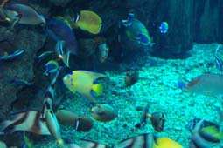
第一PPT模板网-WWW.1PPT.COM

Slide 6
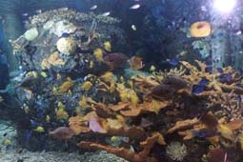
第一PPT模板网-WWW.1PPT.COM

Slide 7
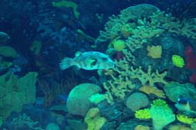
第一PPT模板网-WWW.1PPT.COM

Slide 8
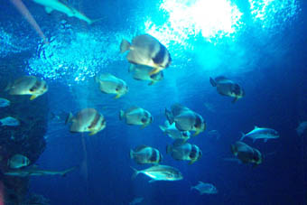
第一PPT模板网-WWW.1PPT.COM

Slide 9

第一PPT模板网-WWW.1PPT.COM

Slide 10

小 画 家
把你编的故事画成一幅画。
把今天学的诗歌画成一幅画。
把大海里有趣的东西画成一幅画。
第一PPT模板网-WWW.1PPT.COM

